Slide 1
SCUOLA
SECONDARIA DI PRIMO GRADO
G. LEOPARDI
VIA PAPA CELESTINO V - SALTARA
SABATO 7 DICEMBRE 2024
DALLE ORE 9:00 ALLE ORE 11:00
G. MARCONI
VIA R. SANZIO 9 - MONTEMAGGIORE
VENERDI’ 6 DICEMBRE 2024
DALLE ORE 16:00 ALLEA ORE 17:30
OPEN DAY
SECONDARIA
SCUOLA
Via Marconi 1 – 61036 COLLI AL METAURO (PU)
TEL:0721/892980 - FAX: 0721/892987
E-mail: psic823004@istruzione.it
PEC: psic823004@pec.istruzione.it
Sito web: www.leopardisaltara.edu.it

Slide 2
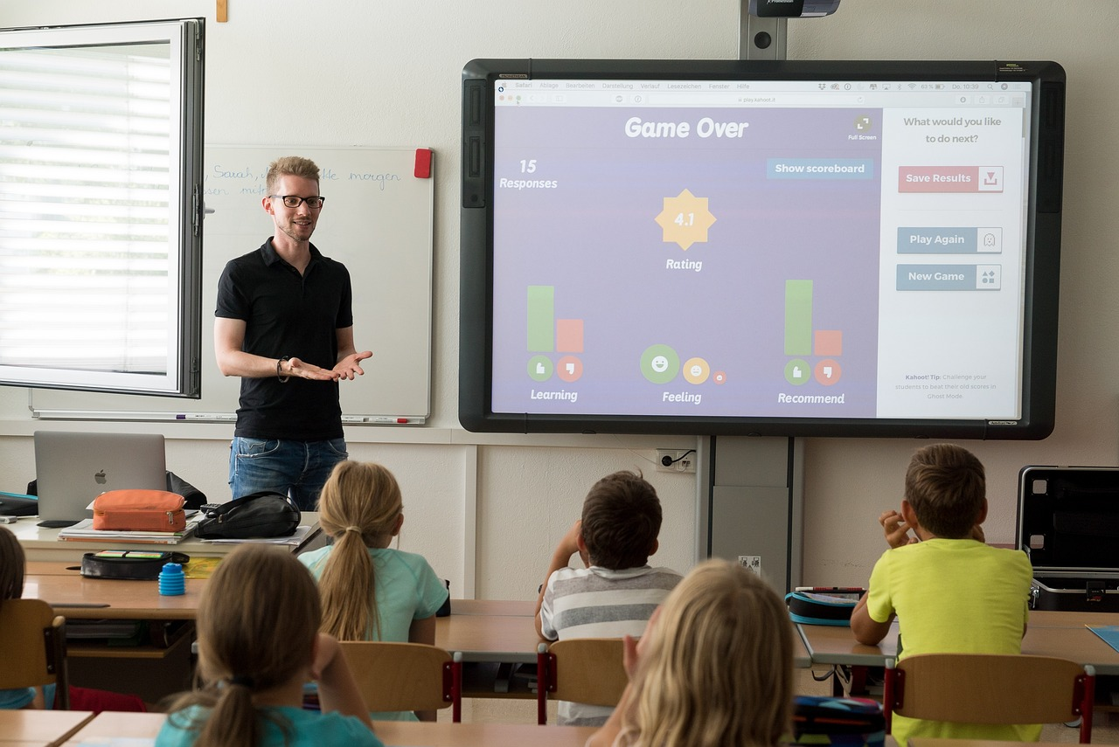
dal LUNEDI’ al VENERDI’
dalle 8:00 alle 14:00
OPEN DAY
I NOSTRI PUNTI DI FORZA
Didattica digitale Scelta della seconda lingua
Apertura al territorio
LA NOSTRA OFFERTA
Uscite sul territorio, viaggi d’ istruzione,
settimana bianca e verde
Progetti di educazione fisica di avvio alla pratica sportiva
Attività STEM e artistico-musicali
Progetti di lingua inglese, stage e madrelinqua
Attività legate alla cittadinanza attiva e all’educazione civica
COSTRUIAMO IL FUTURO
SETTIMANA VERDE

